Slide 1
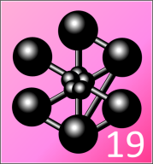
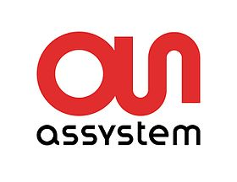

Club Cast3M
-
Couplage thermique – thermohydraulique
TACTICS
Quentin Le Coz, Benoît Lacroix, François Nunio, Roser Vallcorba, Louis Zani
29 Novembre 2019

Slide 2


Plan de la présentation
Introduction
  Systèmes magnétiques d’un tokamak & câble en conduit
Codes de calcul
  Thermique et thermohydraulique
Couplage thermique-thermohydraulique (TACTICS)
  Présentation de la méthodologie
  Mise en œuvre dans Cast3M
Cas applicatifs
  DEMO 2018 – scénario opérationnel : burn plasma
  DEMO 2015 – scénario incidentel : quench (transitoire rapide)
Projet OLYMPE : plateforme multiphysique
Conclusion & perspectives
| PAGE 2

Slide 3
Plan de la présentation
Introduction
  Systèmes magnétiques d’un tokamak & câble en conduit
Codes de calcul
  Thermique et thermohydraulique
Couplage thermique-thermohydraulique (TACTICS)
  Présentation de la méthodologie
  Mise en œuvre dans Cast3M
Cas applicatifs
  DEMO 2018 – scénario opérationnel : burn plasma
  DEMO 2015 – scénario incidentel : quench (transitoire rapide)
Projet OLYMPE : plateforme multiphysique
Conclusion & perspectives
| PAGE 3

Slide 4
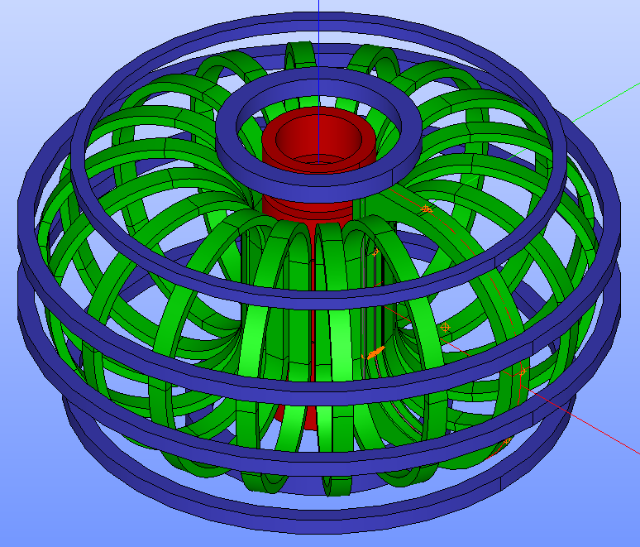
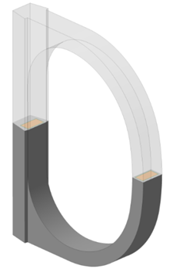
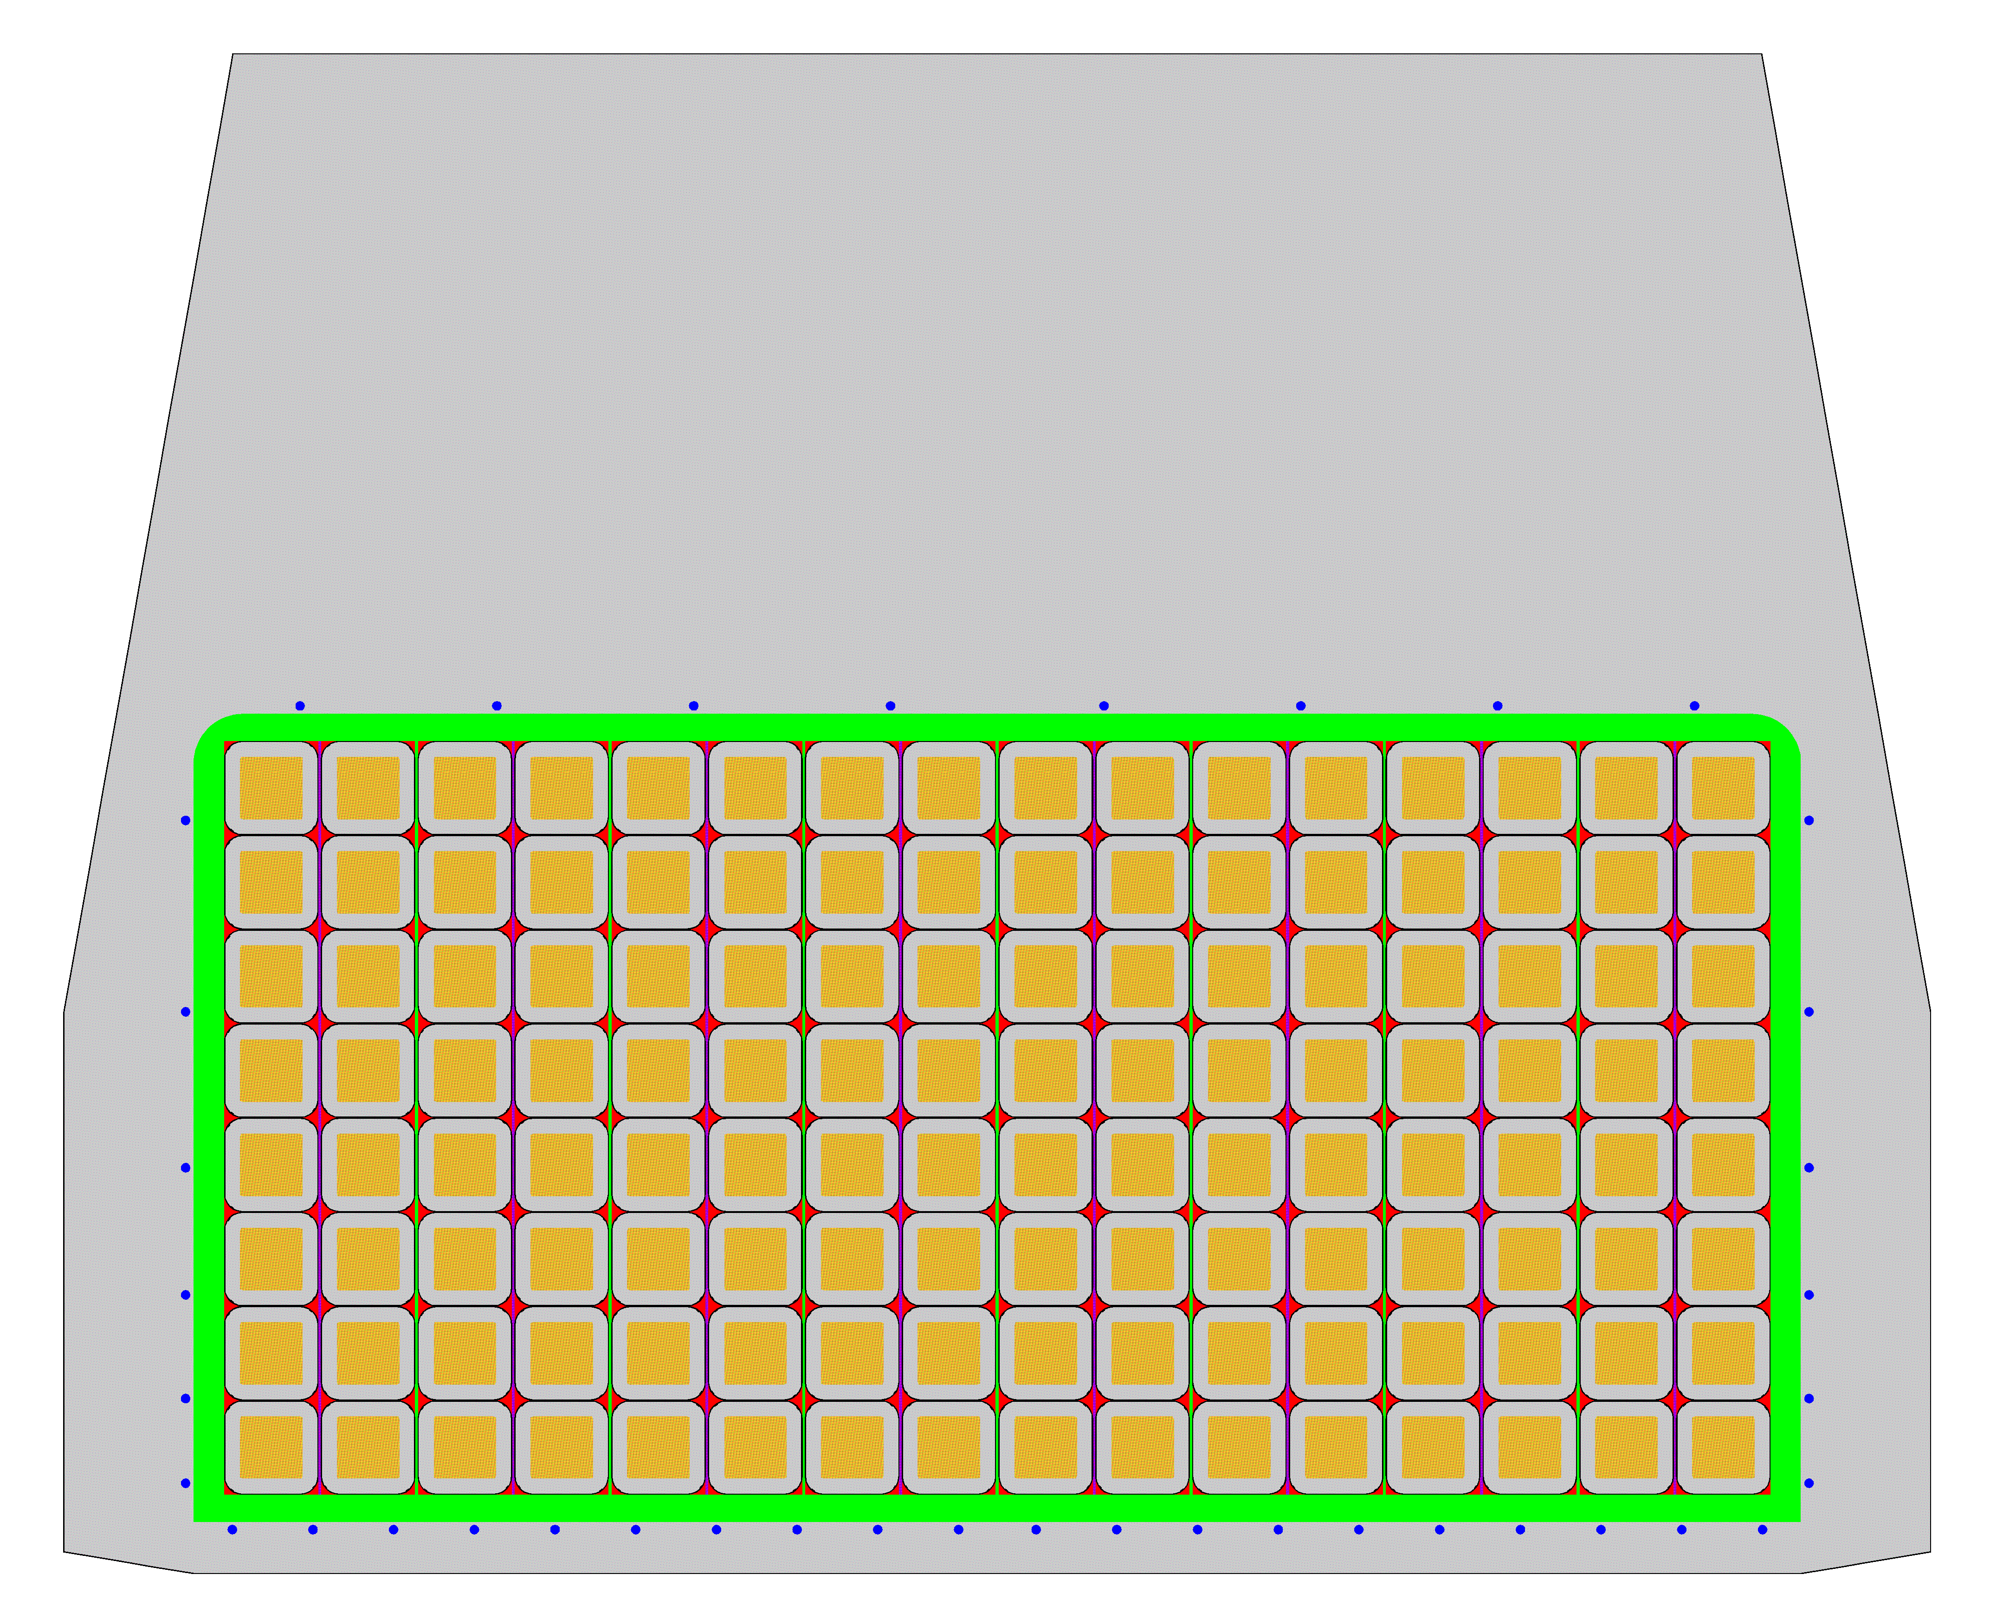
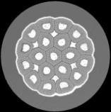
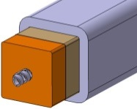
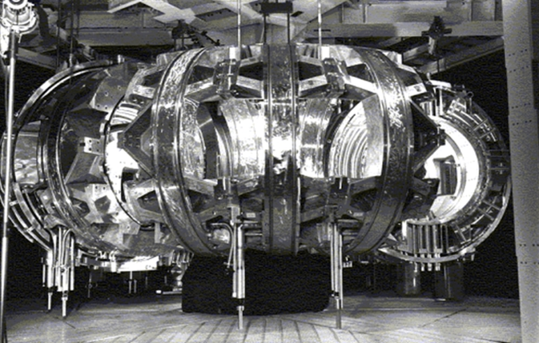
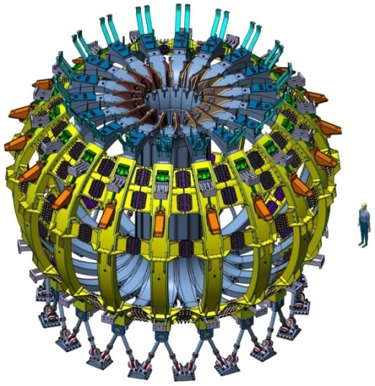
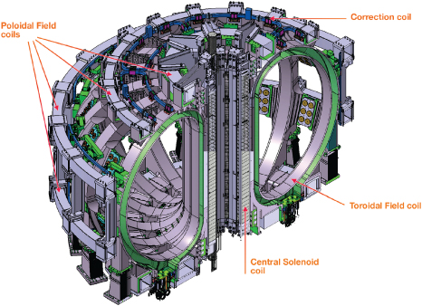
Aimants
Approche multi-échelle
~ 15 m
Cable-In-Conduit Conductor (CICC)
Cable
Steel wraps
Central spiral
Steel jacket
Systèmes magnétiques :
Toroidal Field (TF) coils
Poloidal Field (PF) coils
Central Solenoid (CS)
~ 1.5 m
~ 1 mm
Analyse multi-échelle
Tore Supra - 1988
JT-60SA - 2020
ITER – 2025
Poloidal Field coils
Correction coil
Toroidal Field coil
Central Solenoid coil
| PAGE 4

Slide 5
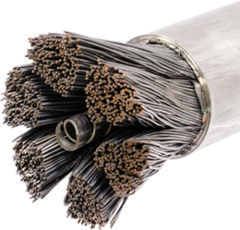
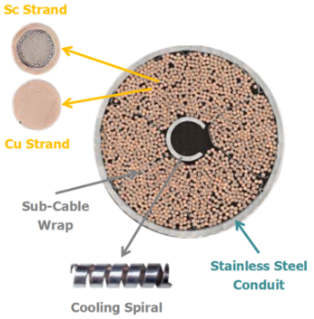
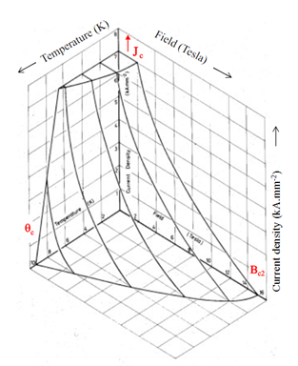
Performances supra
& analyses multi-physiques
Cable-In-Conduit Conductors (CICC)
Brins supraconducteurs : NbTi ou Nb₃Sn
  Transport du courant
Brins cuivres
  Stabilité, protection en cas de quench
Section hélium
  Refroidissement : spirale centrale + bundle (void fraction ~ 30 %)
Gaine en acier
  Etanchéité hélium, tenue mécanique
Brins supraconducteurs
Section hélium
Densité courant
Gaine acier
Brins cuivre
Critère de dimensionnement
Opération : marge en température : ΔT_{ma} = T_{CS} – T_{op} > ~1 K
Quench : température de hotspot (T_{max} gaine) : T_{hotspot} < 150 K
Electromagnétique
Thermique
Température
Champ mag
| PAGE 5
Cuivre

Slide 6
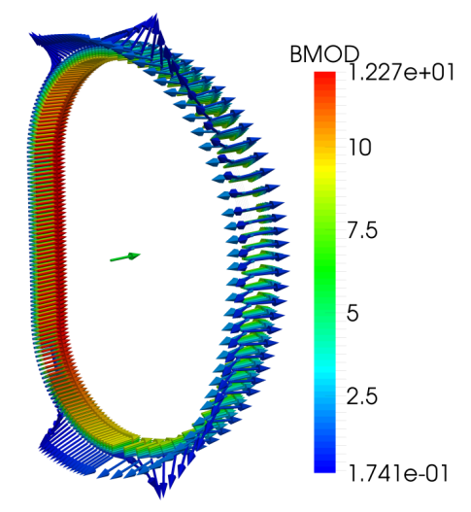
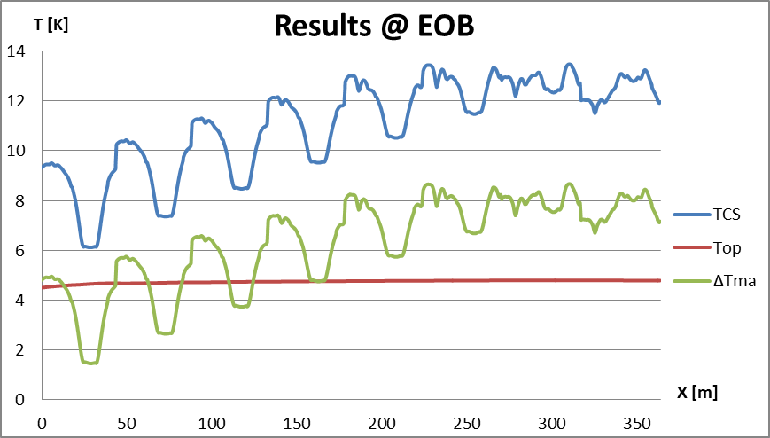
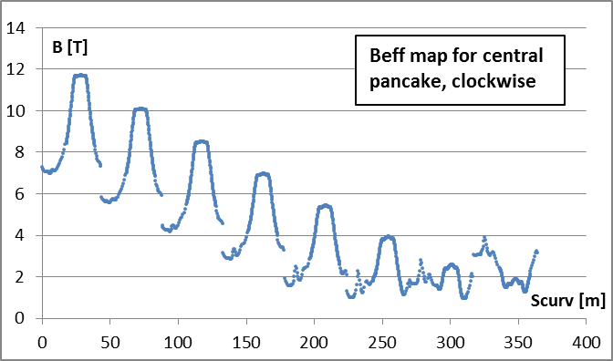
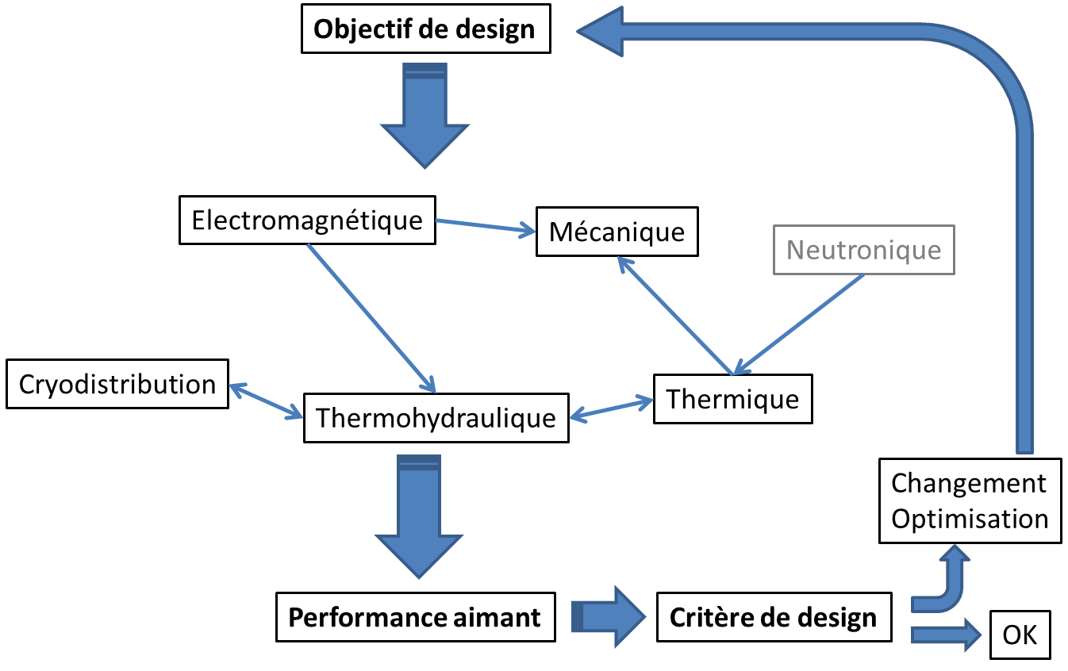
Notions sur les CICC
B(X,Y,Z) → B(S_{curv})
ΔT_{ma} min
T_{op}
T_{CS} : température de « current sharing » = f(B,J)
T_{op}: température d’opération
Marge en température : ΔT_{ma} = T_{CS} – T_{op}
TACTICS
Analyses multi-physiques
| PAGE 6

Slide 7
Introduction
  Systèmes magnétiques d’un tokamak & câble en conduit
Codes de calcul
  Thermique et thermohydraulique
Couplage thermique-thermohydraulique (TACTICS)
  Présentation de la méthodologie
  Mise en œuvre dans Cast3M
Cas applicatifs
  DEMO 2018 – scénario opérationnel : burn plasma
  DEMO 2015 – scénario incidentel : quench (transitoire rapide)
Projet OLYMPE : plateforme multiphysique
Conclusion & perspectives
| PAGE 7

Slide 8
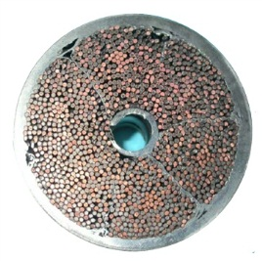
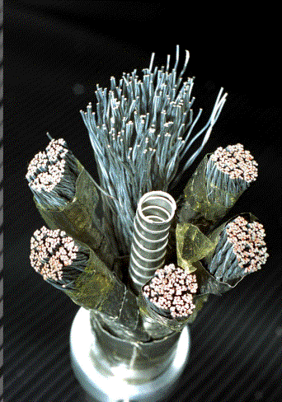
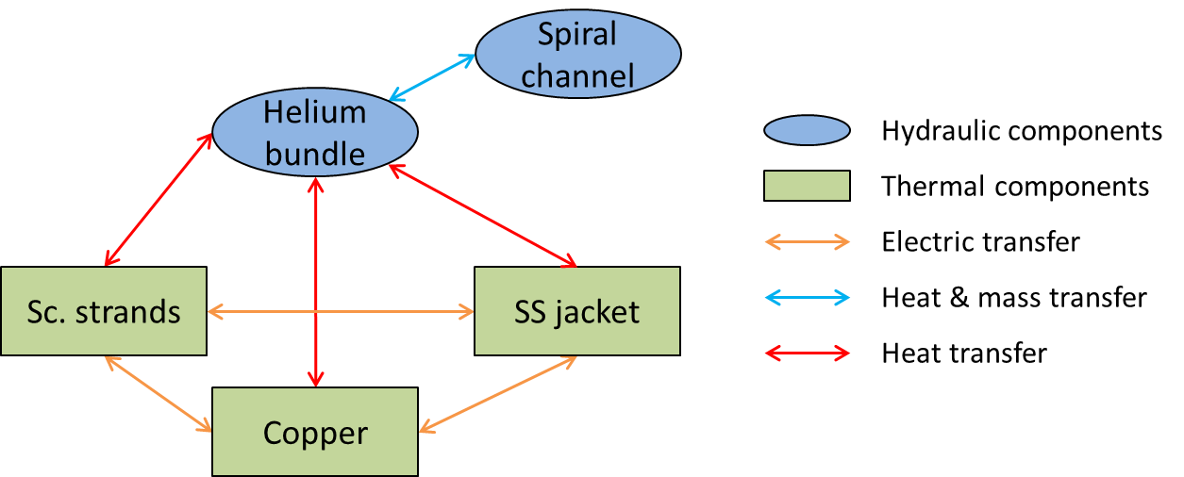
Codes - Thermohydraulique
THEA (CryoSoft)
Code éléments finis 1D transitoire : Thermal, Hydraulic and Electric Analysis of superconducting cables
Température : conduction longitudinale
Ecoulement de l’hélium
Transport du courant ; transition supra / résistif
Conducteur
P_{in}
T_{in}
P_{out}
T_{out}
| PAGE 8

Slide 9
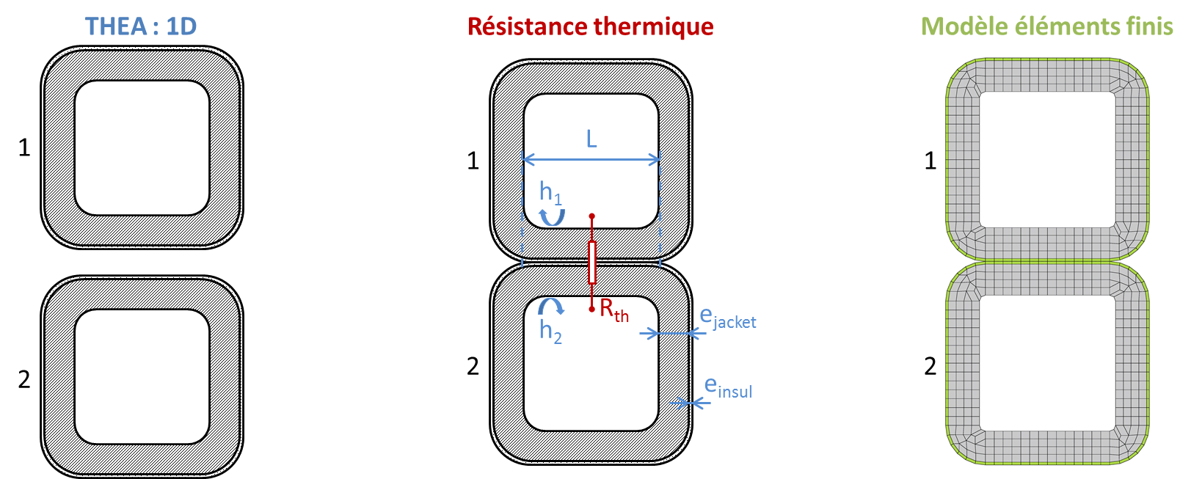


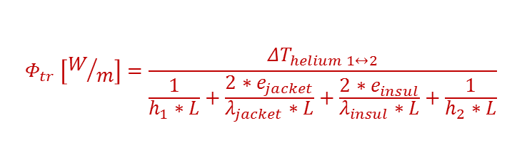
Hypothèse 1D
Direction radiale
Le bobinage est fortement couplé thermiquement.
L’approche 1D est insuffisante si effets transverses importants, ou en transitoire.
Plasma
Direction toroïdale
$$Φ_{tr} =0$$
$$Φ_{tr} \left[W/m\right]=\frac{{ΔT}_{helium 1↔2}}{\frac{1}{h_{1}∗L}+\frac{2∗e_{jacket}}{λ_{jacket}∗L}+\frac{2∗e_{insul}}{λ_{insul}∗L}+\frac{1}{h_{2}∗L}}$$
$$Φ_{tr} →FEM$$
| PAGE 9

Slide 10

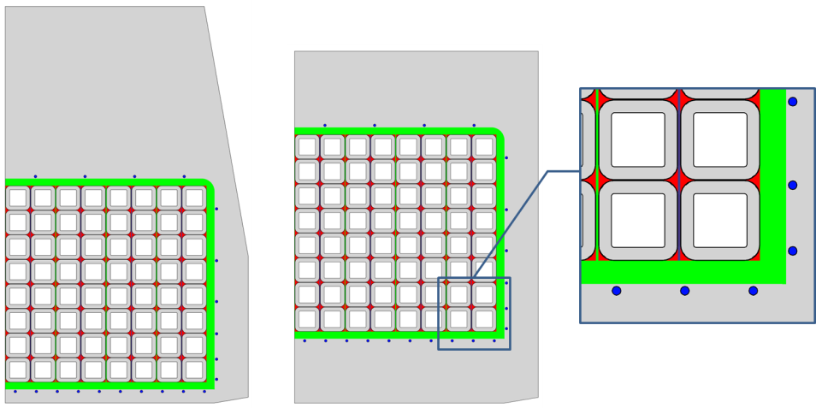
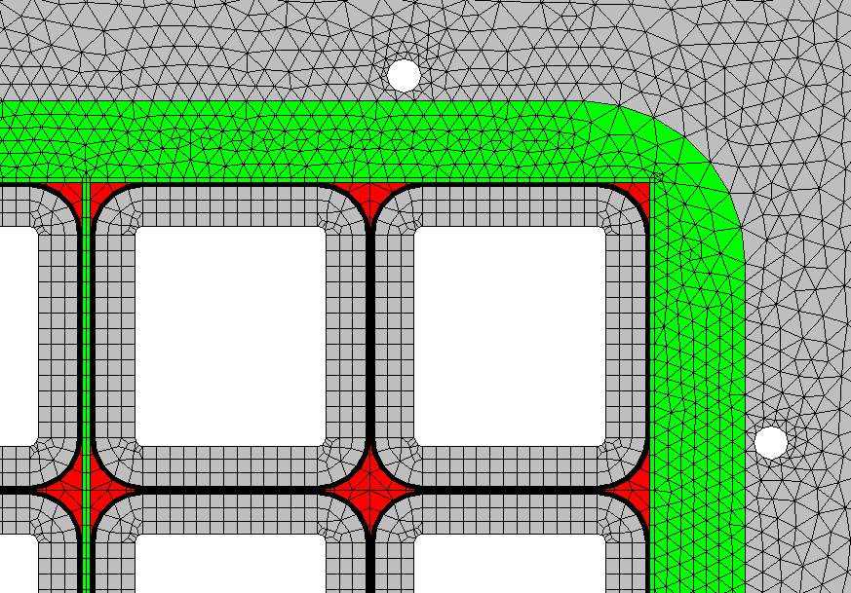
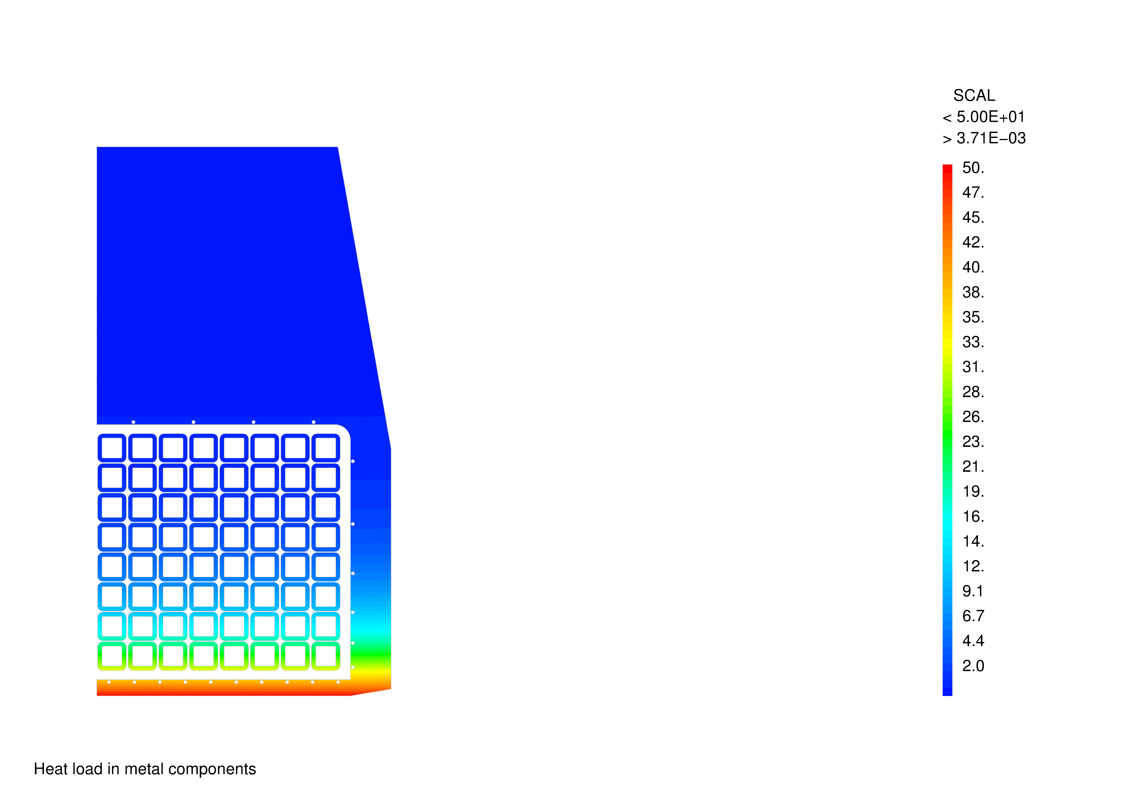
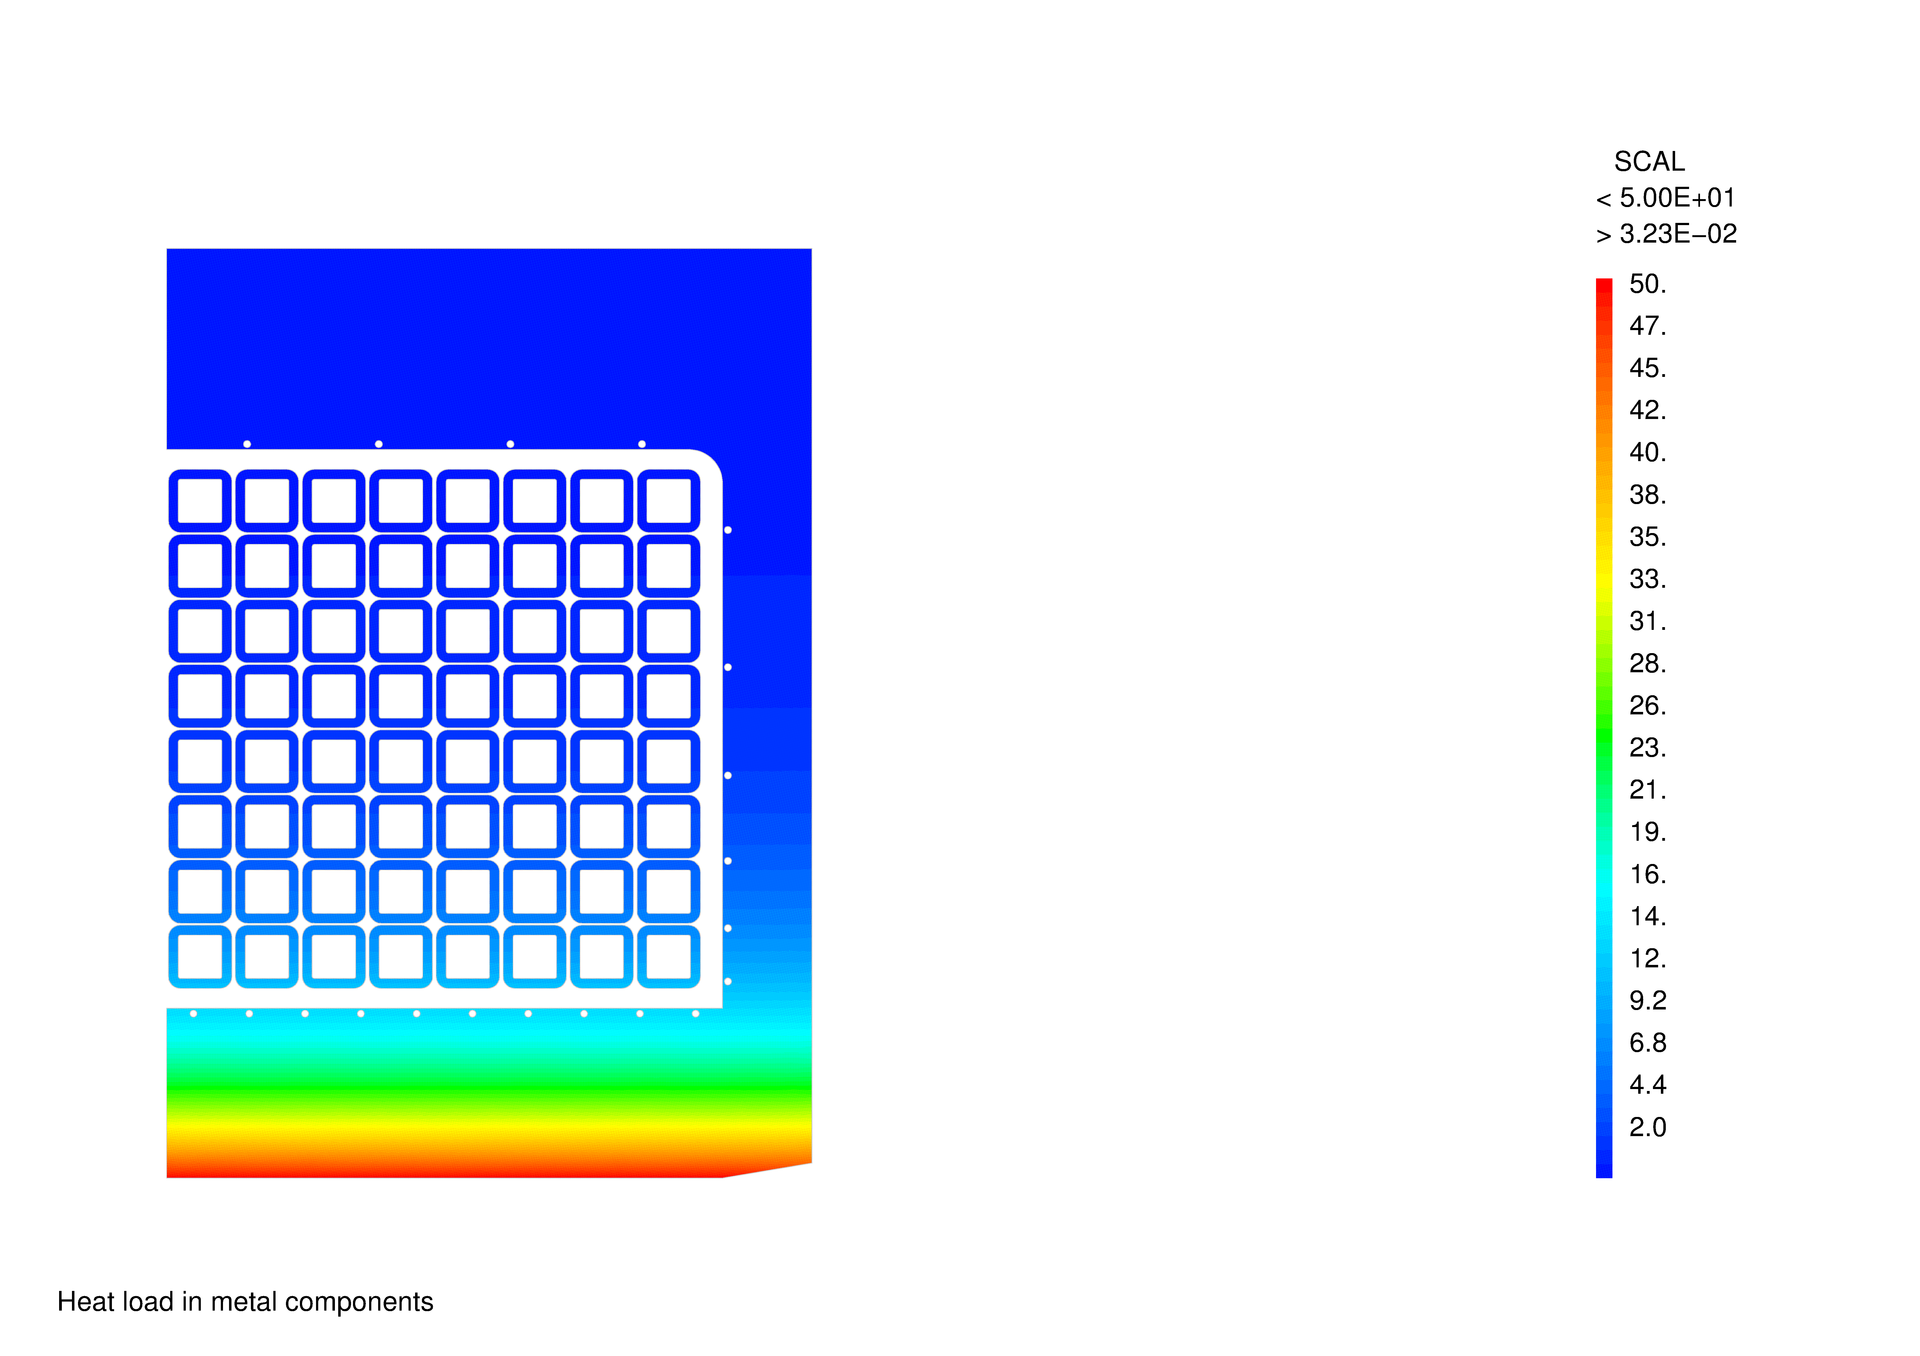
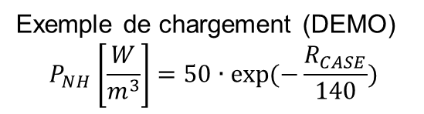
Codes - Thermique
Cast3M (code CEA)
Code éléments finis transitoire utilisé pour la thermique 2D de sections de bobines.
Géométrie, maillage.
Modèles.
Chargement.
Initialisation & conditions aux limites (fixe ou co-simulation THEA).
Casing cooling channels (CCC)
Inner leg
TF coil
Outer leg
Modèles :
Conduction isotrope
Conduction orthotrope (isolation)
Convection (CL) ?
Mécanique ?
Exemple de chargement (DEMO)
$$P_{NH}\left[\frac{W}{m^{3}}\right]=50∙exp(−\frac{R_{CASE}}{140})$$
| PAGE 10

Slide 11
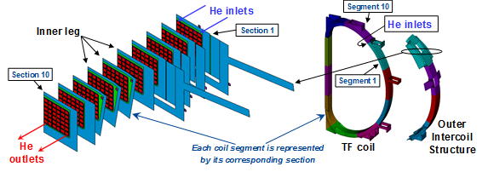
Codes existants et stratégie CEA
  Dimensionnement d’une bobine supraconductrice (critères de marge en température ΔT_{ma} et de température de point chaud T_{hotspot}) → problème thermohydraulique / thermique 3D
  Approche retenue pour tous les outils existants = TH conducteur en 1D + thermique transverse dans les structures en 2D → modèle quasi 3D
  Codes existants : SuperMagnet (THEA/Heater) - CryoSoft (L. Bottura, CERN)
  Venecia - Institut EFREMOV & Alphysica (Russie)
  4C - Politecnico di Torino (Italie)
Motivations du développement de TACTICS (THEA 1D + Cast3M 2D) :
  Continuer à utiliser THEA pour la TH 1D du conducteur (code utilisé à l’IRFM, open source) ;
  Bénéficier des atouts de Cast3M :
    Ergonomie : mailleur, interface utilisateur ;
    Langage évolué (GIBIANE) : description du modèle, mise en œuvre du couplage ;
    Disponibilité de l’équipe de développement.
  Implémentation d’un code traitant aussi la mécanique.
Bobine TF
JT-60SA
| PAGE 11

Slide 12
Introduction
  Systèmes magnétiques d’un tokamak & câble en conduit
Codes de calcul
  Thermique et thermohydraulique
Couplage thermique-thermohydraulique (TACTICS)
  Présentation de la méthodologie
  Mise en œuvre dans Cast3M
Cas applicatifs
  DEMO 2018 – scénario opérationnel : burn plasma
  DEMO 2015 – scénario incidentel : quench (transitoire rapide)
Projet OLYMPE : plateforme multiphysique
Conclusion & perspectives
| PAGE 12

Slide 13
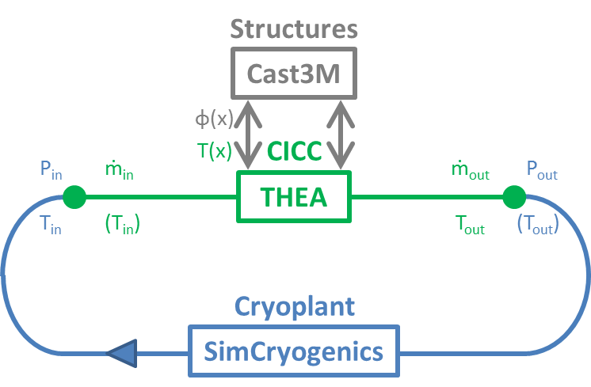
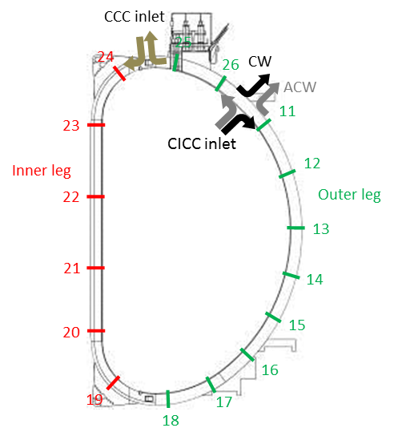
TACTICS - présentation
TACTICS: THEA-Cast3M-SimCryogenics
Co-simulation pseudo-3D (transitoire) :
THEA pour la thermohydraulique conducteur 1D.
Cast3M EF 2D pour la thermique transverse.
SimCryogenics (CEA/DSBT) pour la cryodistribution.
Objectifs :
Modélisation des échanges boitier / bobinage.
Couplage thermique inter-tour / inter-pancake.
Le couplage se fait par un schéma temporel explicite.
Les données sont échangées par des fichiers textes.
Initialisation
Cast3M Cast3M Cast3M
Simulation time
THEA THEA THEA
1
…
Φ(t₀)
T(t₀)
Φ(t₁)
T(t₁)
Φ(t₂)
T(t₂)
t₀
0
2
t₁
4
t₂
| PAGE 13
3

Slide 14
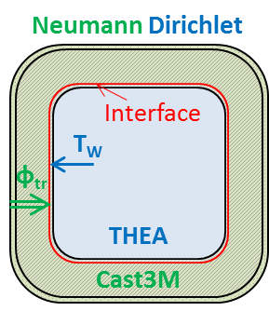
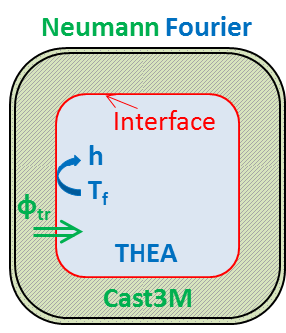
Interface entre les codes
Conditions de raccord : le couplage se fait sur le contour interne des gaines.
Couplage direct
Instable : faible inertie thermique de la pellicule de gaine dans THEA.
Impose une température uniforme sur le contour dans Cast3M.
Couplage convectif
Numériquement plus robuste -> transitoire rapide (quench).
Plus réaliste (profil de température non-uniforme sur le contour).
Initialisation :
Modèle : ‘CONVECTION’
Matériaux : ‘H’ Htc
Chargement : CHPO ‘TECO’ Tf
THEA
| PAGE 14

Slide 15


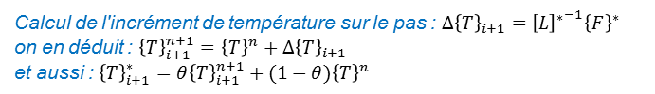
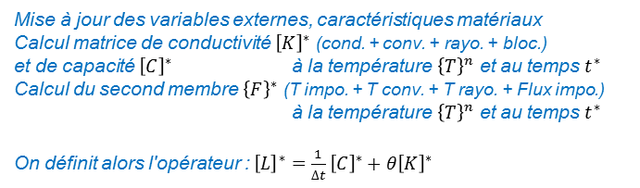
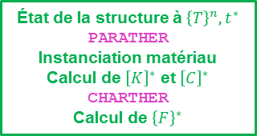
Fonctionnement de TRANSNON
Slide issue de la présentation de la formation avancée Cast3M : « La procédure PASAPAS et les procédures utilisateurs »
Initialisations, CHARTHER
Récupération des options choisies, instants de calcul, unités (°C ou K), état initial, calcul des facteurs de forme…
État de la structure à ${\left\{T\right\}}^{n},t^{∗}$
PARATHER
Instanciation matériau
Calcul de ${\left[K\right]}^{∗}$ et ${\left[C\right]}^{∗}$
CHARTHER
Calcul de ${\left\{F\right\}}^{∗}$
Mise à jour des variables externes, caractéristiques matériaux
Calcul matrice de conductivité ${\left[K\right]}^{∗}$ (cond. + conv. + rayo. + bloc.)
et de capacité ${\left[C\right]}^{∗}$ à la température ${\left\{T\right\}}^{n}$ et au temps $t^{∗}$
Calcul du second membre ${\left\{F\right\}}^{∗}$ (T impo. + T conv. + T rayo. + Flux impo.) à la température ${\left\{T\right\}}^{n}$ et au temps $t^{∗}$
On définit alors l'opérateur : ${\left[L\right]}^{∗}=\frac{1}{∆t}{\left[C\right]}^{∗}+{θ\left[K\right]}^{∗}$
Accélération de convergence
Calcul de l'incrément de température sur le pas : $∆{\left\{T\right\}}_{i+1}={{\left[L\right]}^{∗}}^{−1}{\left\{F\right\}}^{∗}$
on en déduit : ${\left\{T\right\}}_{i+1}^{n+1}={\left\{T\right\}}^{n}+∆{\left\{T\right\}}_{i+1}$
et aussi : ${\left\{T\right\}}_{i+1}^{∗}=θ{\left\{T\right\}}_{i+1}^{n+1}+(1−θ){\left\{T\right\}}^{n}$
État à ${\left\{T\right\}}_{i+1}^{∗},t^{∗}$
PARATHER
Instanciation matériau
CHARTHER
Mise à jour de ${\left\{F\right\}}^{∗}$
RESO
Mesure de la variation maxi. de l'incrément de température
entre deux itérations successives :
Crit = [MAXI 'ABS' $\left(∆{\left\{T\right\}}_{i+1}−∆{\left\{T\right\}}_{i}\right)$] / [MAXI 'ABS' ${\left\{T\right\}}_{i+1}^{n+1}$]
Critère
non
i = i + 1
Convergence ?
Si le critère est suffisamment petit
Crit ≤ 'PRECISION' (1.E-4 par défaut)
oui
PERSO2
Procédure utilisateur
non
Fin des pas
de temps ?
Remarque :
lorsque TRANSON est utilisée par PASAPAS,
la boucle sur les pas de temps n’est effectuée qu’une seule fois
Initialisations
pas suivant
oui
| PAGE 15
Enregistrement des résultats et sortie

Slide 16
Couplage via PERSO2
Reso
Calcul d’un pas de temps
Perso2
Calcul des flux : Φ [W/m] = h . P_{w} . (Tf - Ts)
h = extrait de ‘WTABLE’ . ‘MAT_TOT’
Tf = extrait de ‘WTABLE’.’CHARGEMENT’
Ts = extrait de ‘WTABLE’.’THER_COURANT’ + intégration sur le contour (commandes en annexe)
Ecriture Φ dans des fichiers textes
Mise en pause
THEA
(commande EXTE → fichier shell pour détection du flag)
Attention, les indices de PASAPAS utilisés lors de l’initialisation de la table peuvent différer de ceux utilisés dans WTABLE.
Pour le coefficient d’échange h :
‘CARACTERISTIQUES’ → ‘MAT_TOT’
Flag
Résultats
Reprise
Lecture : h → MATE du modèle de convection
Tf → CHPO sur le contour contenant Tf
CHAR ‘TECO’ avec la valeur du CHPO
Mise à jour de PASAPAS avec WTABLE ‘WTABLE’ . ’MAT_TOT’
‘WTABLE’ . ‘CHARGEMENT'
FINP
| PAGE 16

Slide 17
Introduction
  Systèmes magnétiques d’un tokamak & câble en conduit
Codes de calcul
  Thermique et thermohydraulique
Couplage thermique-thermohydraulique (TACTICS)
  Présentation de la méthodologie
  Mise en œuvre dans Cast3M
Cas applicatifs
  DEMO 2018 – scénario opérationnel : burn plasma
  DEMO 2015 – scénario incidentel : quench (transitoire rapide)
Projet OLYMPE : plateforme multiphysique
Conclusion & perspectives
| PAGE 17

Slide 18
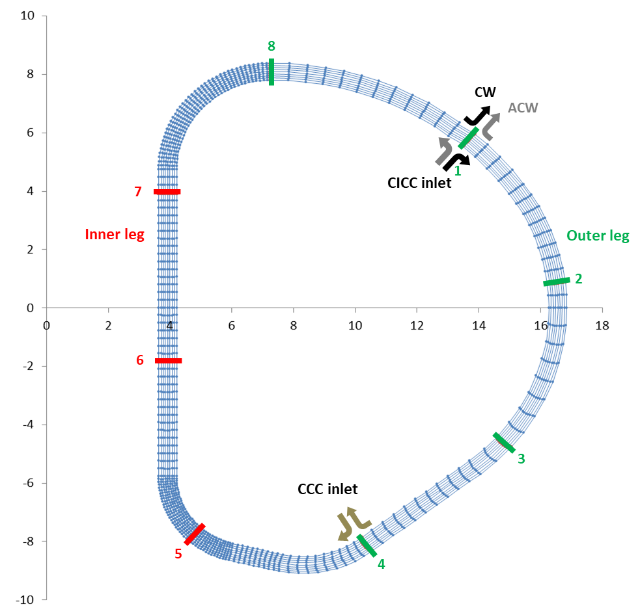
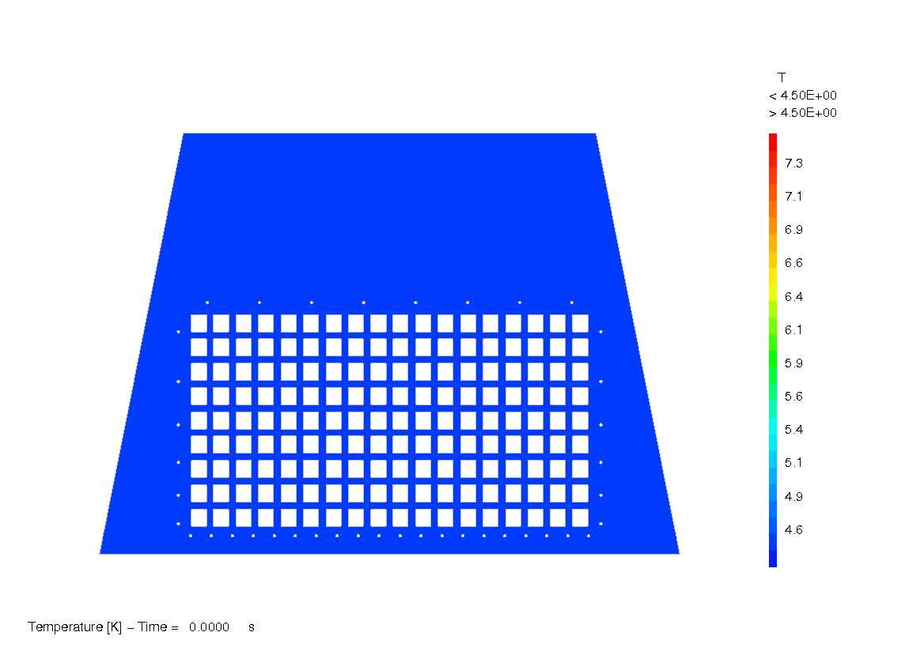
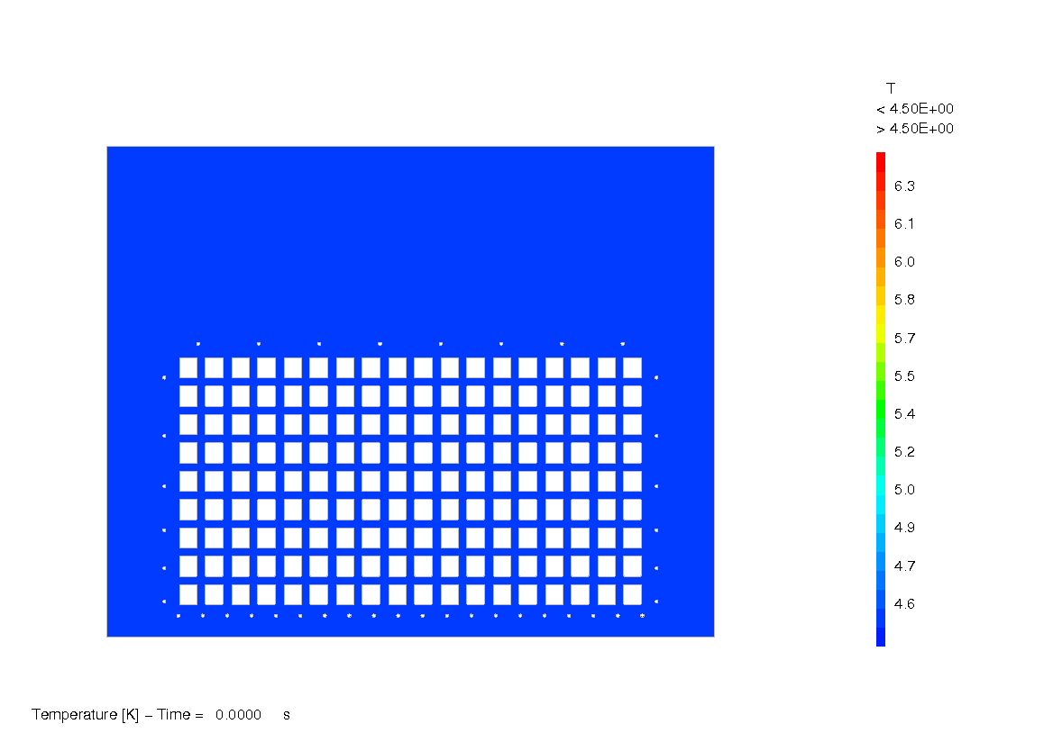
DEMO 2018 – burn
Simulation de 2 h burn + 10 minutes dwell.
8 sections transverses Cast3M: 3 en jambe interne et 5 sur la jambe externe.
18 conducteurs + 40 CCC THEA avec inversion du sens de circulation de l’hélium d’une galette à une autre.
| PAGE 18

Slide 19
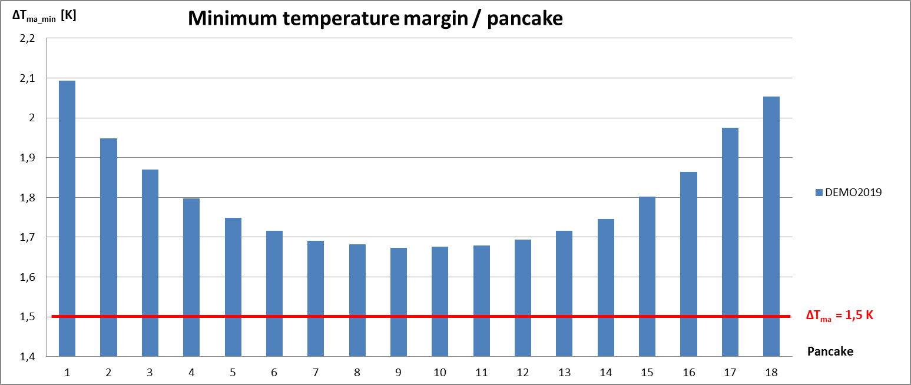
DEMO 2018 – résultats d’un burn
  Galette critique = median ACW (#9) - ΔT_{ma} = 1.67 K
Temperature margin criterion: ΔT_{ma} = T_{CS} – T_{op} > 1.5 K
  Le conducteur est surdimensionné (marge visée = 1,5 K), le design sera optimisé par la suite.
| PAGE 19

Slide 20
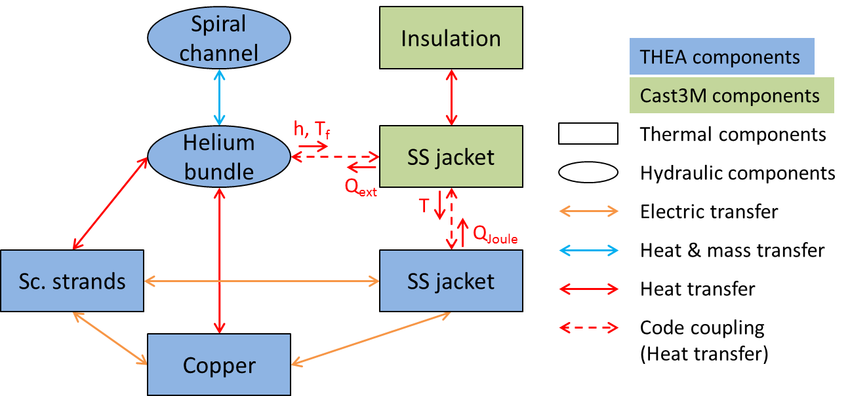
Modélisation TACTICS d’un quench
Quench : transition irréversible de l’état supraconducteur à l’état résistif.
Causes possibles : disruption, vieillissement du conducteur, incident cryogénique…
Dépôt d’énergie très important par effet Joule.
Risque de dommages irréversibles à l’aimant en cas de défaillance de la détection.
  échauffement local excessif → T_{hot spot} < 150 K
surpression
La gaine est considérée "thermiquement" dans Cast3M et "électriquement" dans THEA pour pouvoir tenir compte de la redistribution de courant lors d’un quench.
| PAGE 20

Slide 21
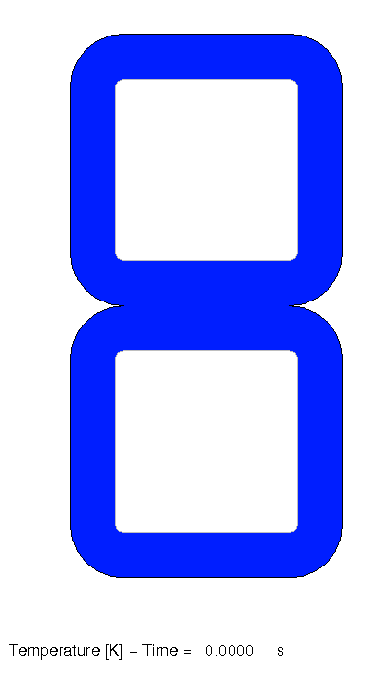
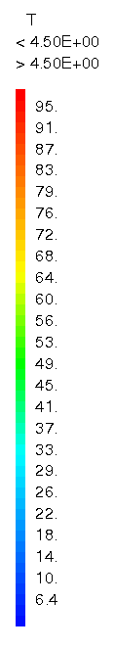
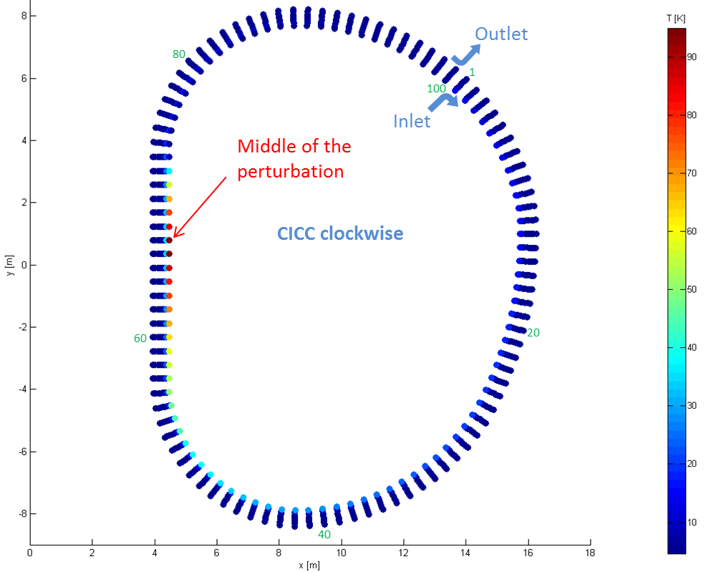
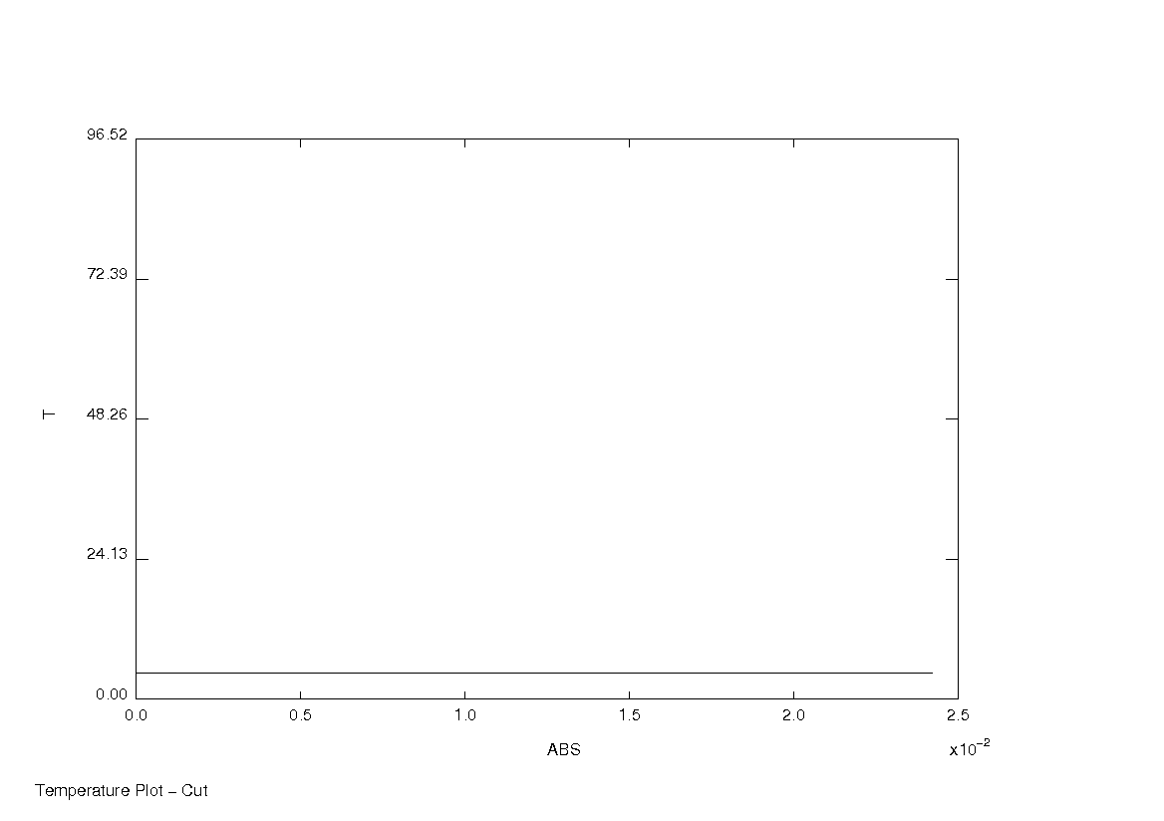
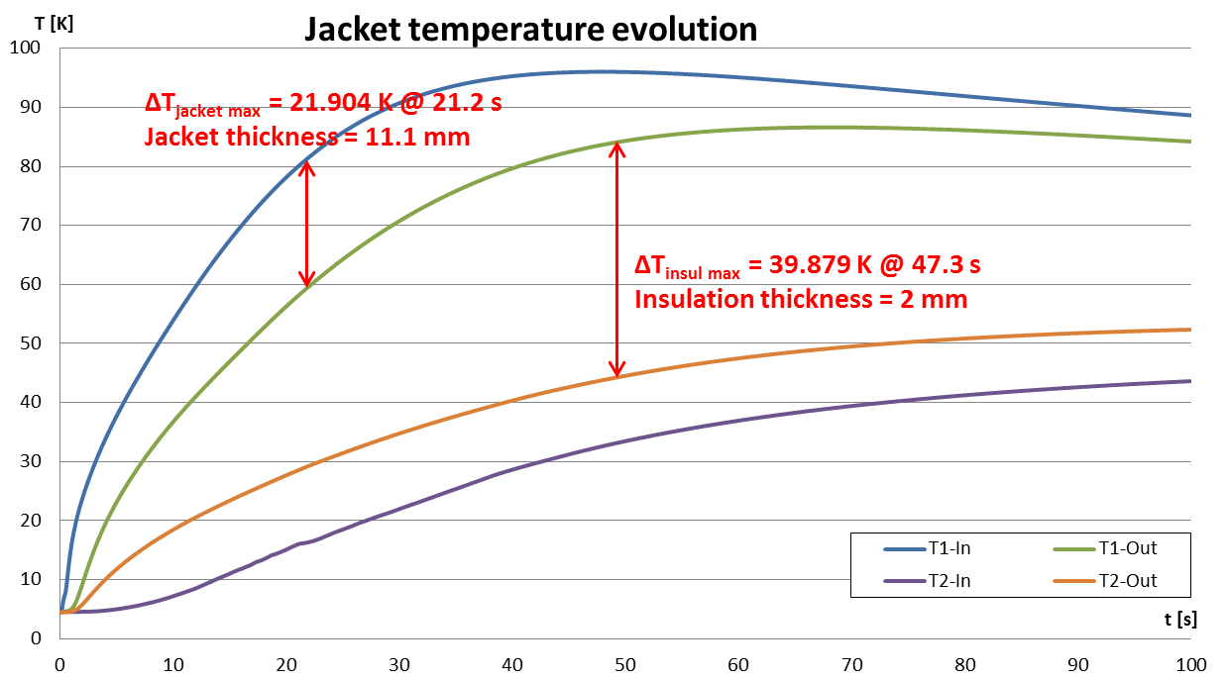
DEMO 2015 - Quench
T2-In
T2-Out
T1-Out
T1-In
Champ de température dans les 100 sections transverses à 100s.
Carte de température de la gaine + isolant des 2 premiers tours de la galettes au milieu de la zone d'initiation du quench.
Les cartographies de température issues de cette étude serviront de données d’entrées aux analyses mécaniques (simulations Cast3M - IRFU).
| PAGE 21

Slide 22
Introduction
  Systèmes magnétiques d’un tokamak & câble en conduit
Codes de calcul
  Thermique et thermohydraulique
Couplage thermique-thermohydraulique (TACTICS)
  Présentation de la méthodologie
  Mise en œuvre dans Cast3M
Cas applicatifs
  DEMO 2018 – scénario opérationnel : burn plasma
  DEMO 2015 – scénario incidentel : quench (transitoire rapide)
Projet OLYMPE : plateforme multiphysique
Conclusion & perspectives
| PAGE 22

Slide 23

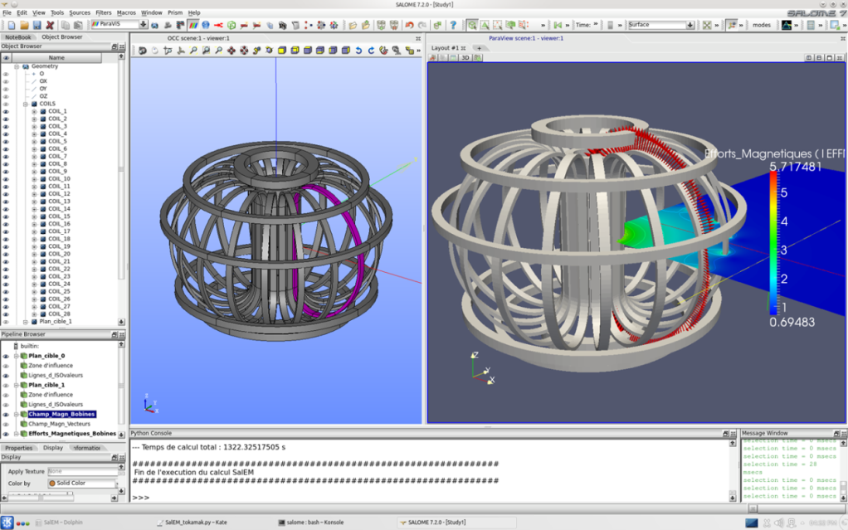
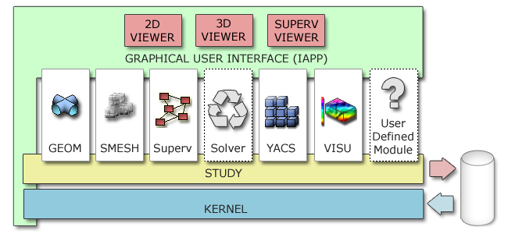
Plateforme multi-physique
Plateforme OLYMPE développée sous
SALOME (Co-développé par le CEA + EDF)
Plateforme multiphysique (Python)
CAO
Maillage
Post-traitement (Paravis)
Intégration de solveurs
Couplage de code
Supervision
| PAGE 23

Slide 24
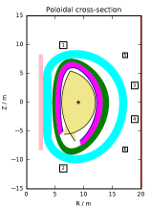

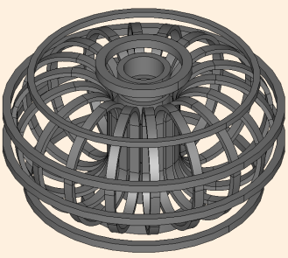







Plateforme muLtiphYsique pour aimants supraconducteurs
Codes systèmes :
-PROCESS
-Sycomore
Objectifs d’OLYMPE :
Intégration
Interfaçage
Supervision
Chargements thermiques
Pré-dimensionnement
MADMACS
Modèle de données
Chainage
Cryodistribution SimCryogenics
Couplage dynamique
Electromagnétique TRAPS
Mécanique Cast3M / ANSYS
Thermique Cast3M
TACTICS
Thermohydraulique THEA
Post-TRAPS
Performances:
-ΔT_{ma} (burn)
- T_{hotspot} (quench)
| PAGE 24

Slide 25
Introduction
  Systèmes magnétiques d’un tokamak & câble en conduit
Codes de calcul
  Thermique et thermohydraulique
Couplage thermique-thermohydraulique (TACTICS)
  Présentation de la méthodologie
  Mise en œuvre dans Cast3M
Cas applicatifs
  DEMO 2018 – scénario opérationnel : burn plasma
  DEMO 2015 – scénario incidentel : quench (transitoire rapide)
Projet OLYMPE : plateforme multiphysique
Conclusion & perspectives
| PAGE 25

Slide 26


Conclusion
  Le dimensionnement des grands aimants de fusion requiert la mise en œuvre de modèles quasi 3D couplant thermique et thermohydraulique.
  Besoin de souplesse et de précision pour la conception de nouveaux systèmes cryo-magnétiques → développement du coupleur THEA-Cast3M : TACTICS.
  Plusieurs applicatifs ont été réalisés, notamment sur l’aimant TF de DEMO (→ 2 publications) :
    Scenarios d’opération nominale (burn) [1] ;
    Transitoires incidentels (quench) [2].
  L’outil de couplage TACTICS inclut également le code de modélisation de la cryodistribution : SimCryogenics (CEA/DSBT).
  TACTICS et plusieurs autres codes de dimensionnement des aimants de fusion sont en cours d’intégration dans une plateforme multi-physique unifiée : OLYMPE.
  Perspectives d’applications :
    En cours : JT-60SA (test des bobines en station d’essais) ;
    A venir : JT-60SA (en configuration tokamak), ITER ;
    Envisagées : CFETR (Chine), aimants d’accélérateurs.
[1] Q. Le Coz, et al., Towards a multi-physic platform for fusion magnet design - Application to DEMO TF coil, Fusion Eng. Des. (2017), http://dx.doi.org/10.1016/j.fusengdes.2017.03.076
[2] Q. Le Coz, et al., Quench simulation of a DEMO TF coil using a quasi-3D coupling tool, IEEE Transactions on Applied Superconductivity Vol. 28 n°3, Art. n° 4203105 (2018)
| PAGE 26

Slide 27
Merci de votre attention
Questions ?
Contact : qlecoz@assystem.com

Slide 28
Annexes
Méthode utilisée pour intégrer un CHPO sur une géométrie (contour, surface…) :
MO_F = MODE geo THERMIQUE ISOTROPE ;
MA_F = MATE MO_F 'RHO' 1. ;
LO_F = INTG MA_F MO_F ;
CHEL_F = CHAN CHAM (REDU CHTMP geo) geo ;
INTT = INTG CHEL_F MO_F ;
TMOY = INTT/LO_F ;
| PAGE 28

